Slide 1
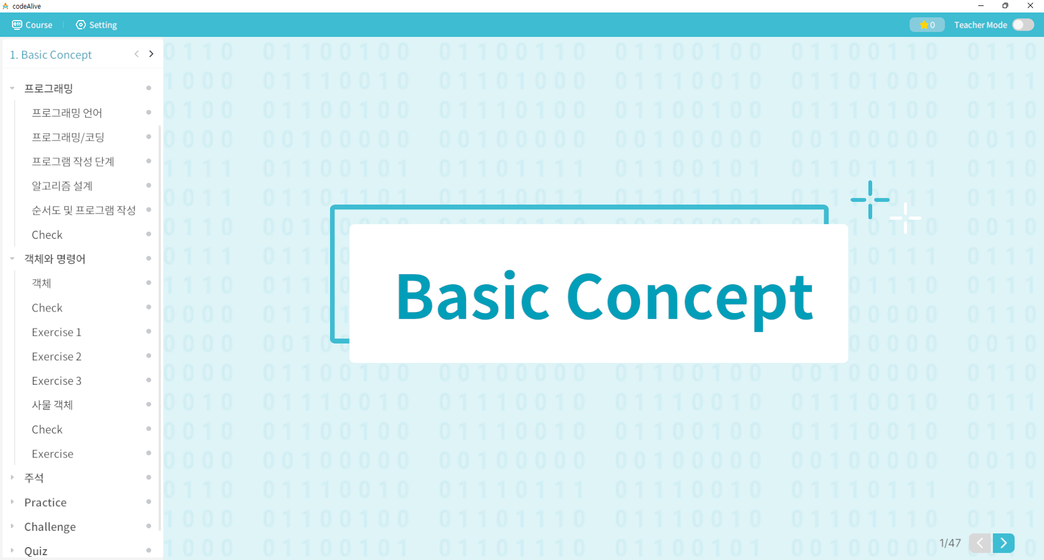
p.1 {Chapter Cover}
AI와 데이터 분석

Slide 2
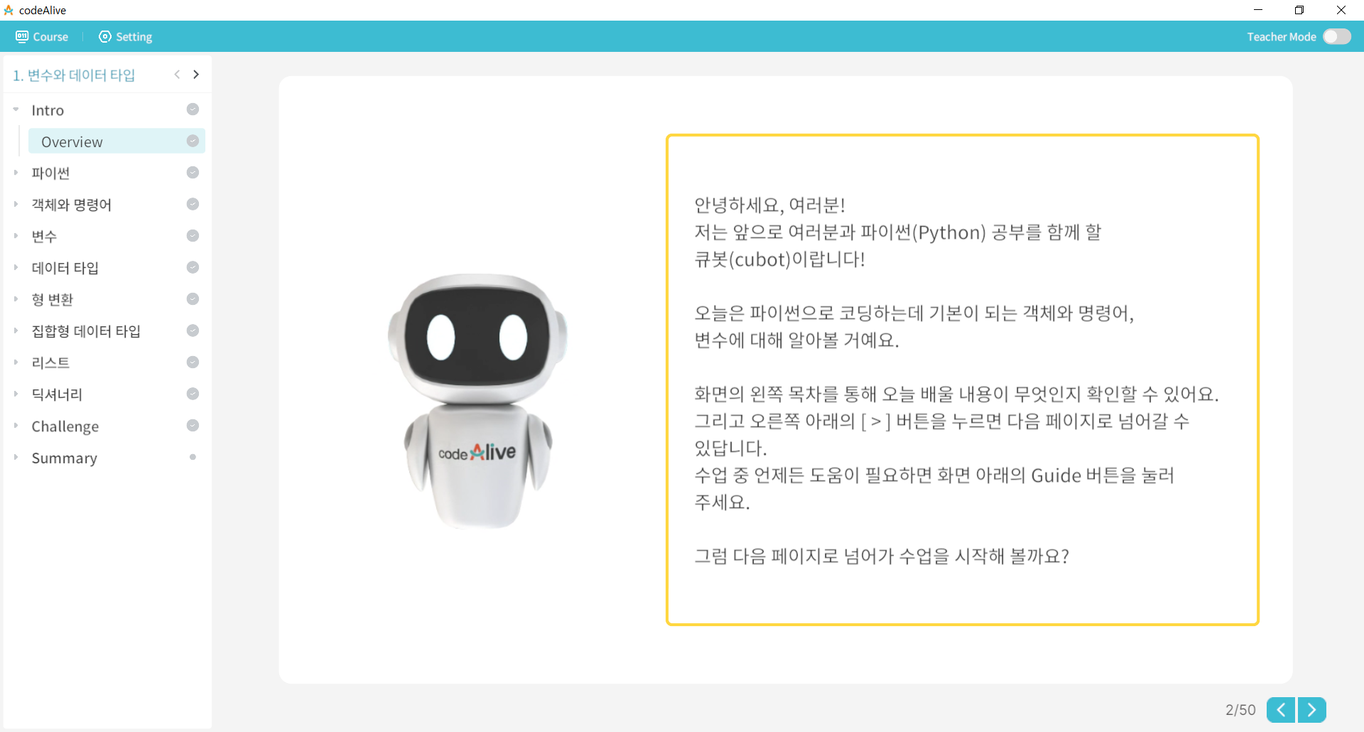
p.2 들어가기
움직이는 큐봇
안녕하세요, 여러분!
저는 앞으로 여러분과 데이터 분석 학습을 함께 할 큐봇(cubot)
이라고 해요.
여러분은 아마도 인공지능의 원리를 알고, 인공지능을 개발하는데 필요한 배경지식을 쌓고 싶을 거예요.
그런데 인공지능을 이해하기 위해서는 데이터 분석에 대해 먼저 이해할 필요가 있습니다. 그 이유가 무엇일까요?
다음 페이지에 소개하고 있는 인공지능 사례를 보면서
그 이유를 알아보기로 해요.
오른쪽 아래에 있는 [>] 버튼을 눌러 다음 페이지로 이동해 봅시다.

Slide 3
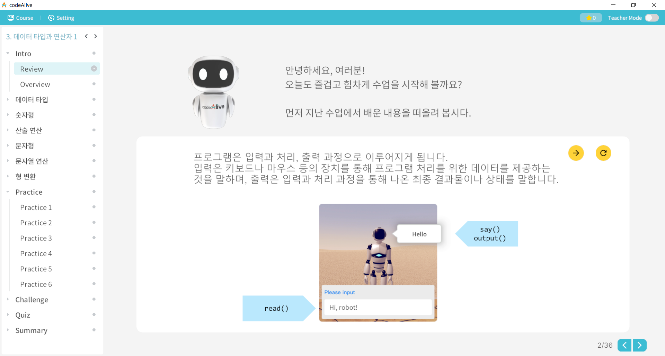

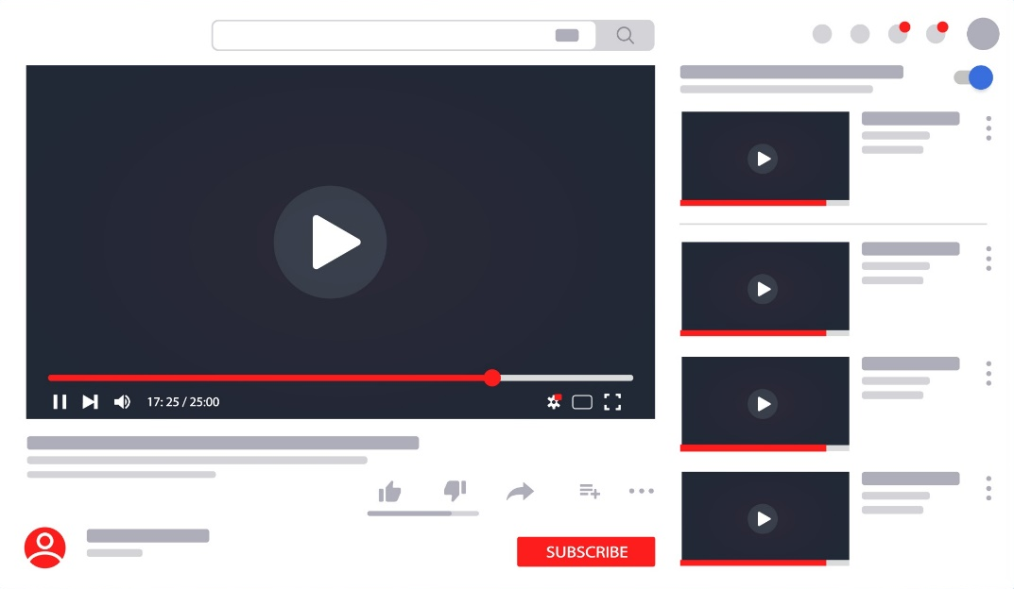

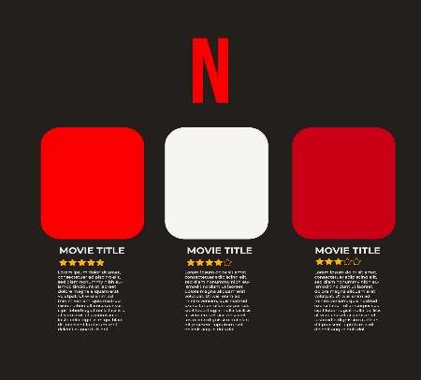

p.3 인공지능 사례 (1)
우리가 자주 사용하는 서비스에도 인공지능이 동작하고 있다는 걸 알고 있나요?
→ 버튼을 눌러 추천 인공지능의 예를 살펴보며 인공지능이 어떻게 동작하는지 알아봅시다.
유튜브나 넷플릭스를 이용하다 보면 관심 있는 영상을 연달아 추천해 줘서 계속 시청하고 싶었던 경험이 있을 것입니다. 어떻게 내 취향을 이렇게 잘 알고 있을까요?
넷플릭스의 영상 추천 원리를 살펴봅시다.
3
image1.png
추천 영상
넷플릭스의 추천 인공지능은 취향을 예측하는 기능을 수행합니다.
예측은 인공지능의 중요한 역할 중 하나이고, 많은 데이터를 분석한 결과이기도 합니다.

Slide 4

p.3 인공지능 사례 (2)
우리가 자주 사용하는 서비스에도 인공지능이 동작하고 있다는 걸 알고 있나요?
→ 버튼을 눌러 추천 인공지능의 예를 살펴보며 인공지능이 어떻게 동작하는지 알아봅시다.
넷플릭스는 콘텐츠와 사용자 각각을 중심으로 데이터를 분석합니다.
콘텐츠를 중심으로 데이터를 분석할 때는 영상마다 필요한 특성을 저장하고,
이 특성 중 사용자가 선호하는 특성을 찾아 추천합니다.
2
image2.png
출연 배우
감독
각본
콘텐츠 특성
장르
…

Slide 5


p.3 인공지능 사례 (3)
우리가 자주 사용하는 서비스에도 인공지능이 동작하고 있다는 걸 알고 있나요?
→ 버튼을 눌러 추천 인공지능의 예를 살펴보며 인공지능이 어떻게 동작하는지 알아봅시다.
3
사용자를 중심으로 데이터를 분석할 때는 비슷한 취향의 사용자 그룹을 정하고 같은 그룹의 시청 데이터를 분석하여 영상을 추천합니다.
3
image3.png
사용자 그룹
시청한 영상
좋아요
시청 시간대
사용자 그룹 특성
재시청 여부
빨리 감기 지점
…

Slide 6
p.3 인공지능 사례 (4)
우리가 자주 사용하는 서비스에도 인공지능이 동작하고 있다는 걸 알고 있나요?
→ 버튼을 눌러 추천 인공지능의 예를 살펴보며 인공지능이 어떻게 동작하는지 알아봅시다.
실제 서비스에서는 살펴본 두가지 방법을 효율적으로 배분하여 적용합니다.
예를 들어 신규 회원은 시청한 데이터가 많지 않아 사용자 그룹을 정할 수 없기 때문에, 콘텐츠 중심으로 데이터를 분석합니다.
4
image4.png
시청 목록:
스파이더 맨
아이언 맨
스파이더 맨
추천 작:
토르
특성
아이언 맨
특성
신규 회원
신규 회원

Slide 7
p.3 인공지능 사례 (5)
우리가 자주 사용하는 서비스에도 인공지능이 동작하고 있다는 걸 알고 있나요?
→ 버튼을 눌러 추천 인공지능의 예를 살펴보며 인공지능이 어떻게 동작하는지 알아봅시다.
반면, 이미 충분한 데이터가 쌓여 있다면 사용자를 중심으로 데이터를 분석합니다.
5
시청 목록:
스파이더 맨
아이언 맨
…
토르
시청 목록:
스파이더 맨
아이언 맨
…
추천 작:
토르
사용자 C
사용자 A
시청 목록:
스파이더 맨
아이언 맨
…
토르
사용자 C
사용자 B
image5.png

Slide 8
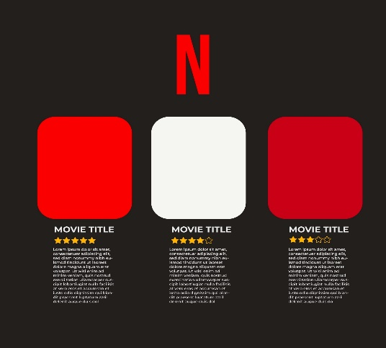
p.3 인공지능 사례 (6)
우리가 자주 사용하는 서비스에도 인공지능이 동작하고 있다는 걸 알고 있나요?
→ 버튼을 눌러 추천 인공지능의 예를 살펴보며 인공지능이 어떻게 동작하는지 알아봅시다.
이렇게 데이터를 분석하여 영상을 추천하는 프로그램을 추천 알고리즘 또는 추천 인공지능이라고 하죠. 데이터를 분석한 결과로 인공지능이 동작하기 때문에, 인공지능을 잘 이해하려면 데이터 분석을 잘 이해해야 한다는 것을 알 수 있어요.
6
추천 영상
image6.png

Slide 9
p.4 학습 개요
정지된 큐봇
데이터는 인공지능의 연료라는 말이 있습니다. 석유가 자동차를 움직이듯이, 데이터가 인공지능을 움직인다는 의미입니다.
노코드 데이터분석 수업에서는 데이터가 인공지능을 움직이는 원리를 배우게 될 것입니다.
첫 번째 수업에서는 데이터를 분석하는 과정과 기초 통계 개념에 대해 살펴보도록 하겠습니다.
그럼 다음 페이지로 넘어가 수업을 시작해 볼까요?

Slide 10
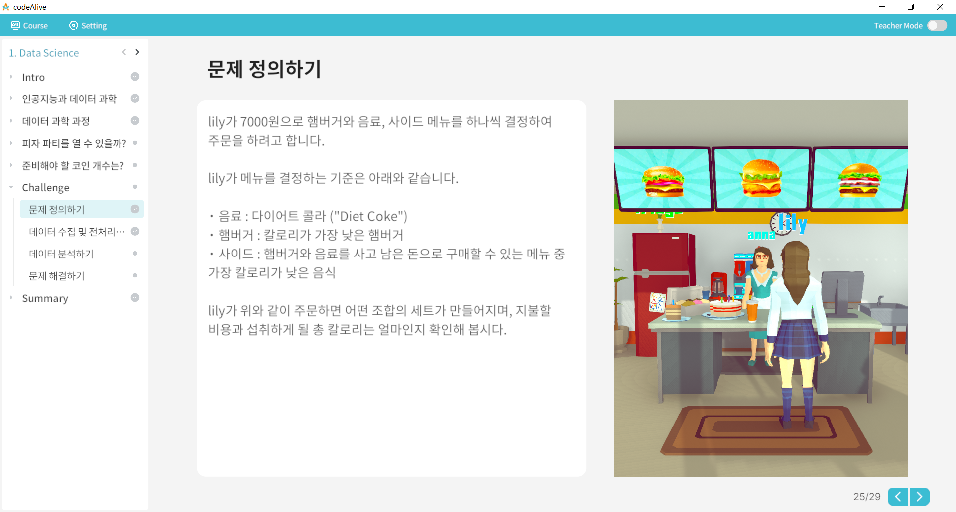

p.5 데이터 분석
데이터 분석(Data Analysis)
image7.png
데이터 분석이란 통계적인 기법을 사용하여 데이터를 분석하는 과정을 말합니다.
분석에는 데이터가 필수이므로, 데이터를 수집하는 과정도 포함됩니다.
또한 통계적인 기법으로 얻어낸 숫자들을 해석하여 결론에 도달하는 과정도 거치게 됩니다.
통계적인 기법으로 숫자를 얻어내는 것 못지않게 숫자를 해석하는 능력도 중요합니다.
이 수업에서 다양한 데이터 분석 경험을 통해 해석하는 능력을 키워보도록 해요.

Slide 11





p.6 데이터 분석의 목적
데이터 분석의 목적
image8.png
영화 감독 정보가 영화를 선택하는데 영향을 줄까?
맞아!!
데이터 분석의 목적은 크게 두 가지를 꼽을 수 있습니다.
• 데이터의 의미 해석: 데이터가 나타내는 의미나 데이터 간에 관계를 파악합니다.
• 예측: 데이터의 패턴을 파악하여 미래의 사건을 짐작할 수 있습니다.
해석
스파이더 맨을
시청한 사용자가
토르를 시청할까?
맞아!!
image9.png
예측
해결할 문제에 필요한 데이터를 찾아내기 위해서 데이터의 의미를 파악하는 것이 중요합니다.

Slide 12
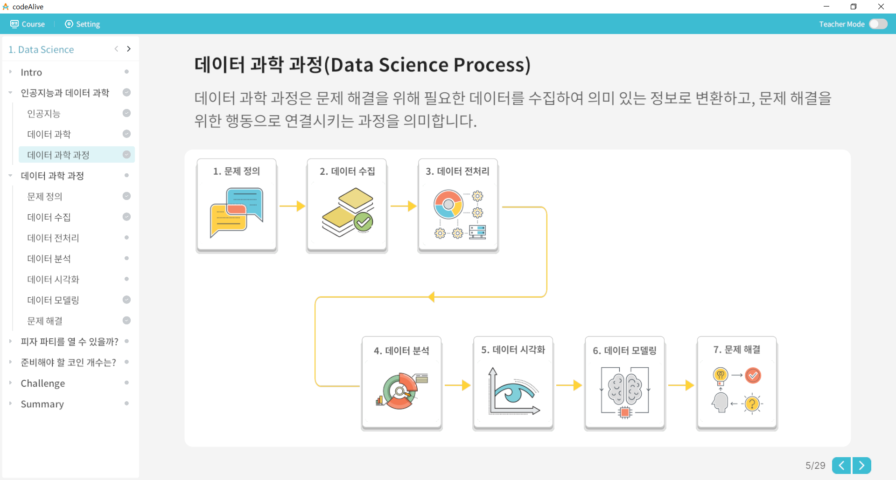
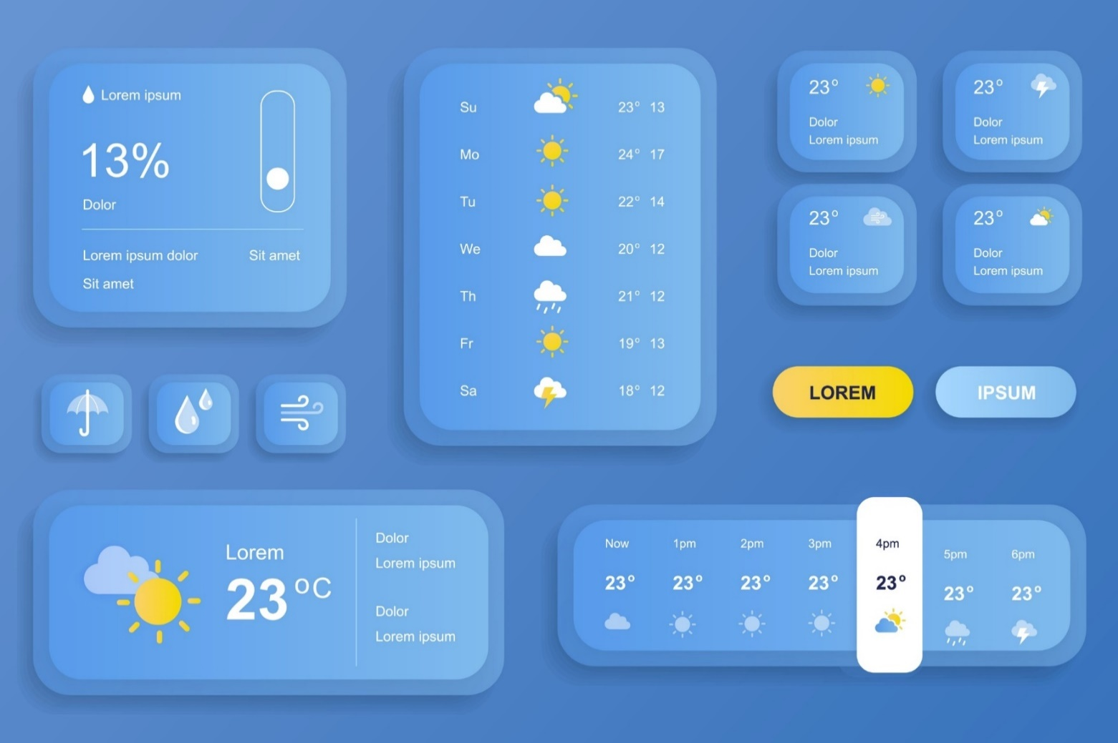


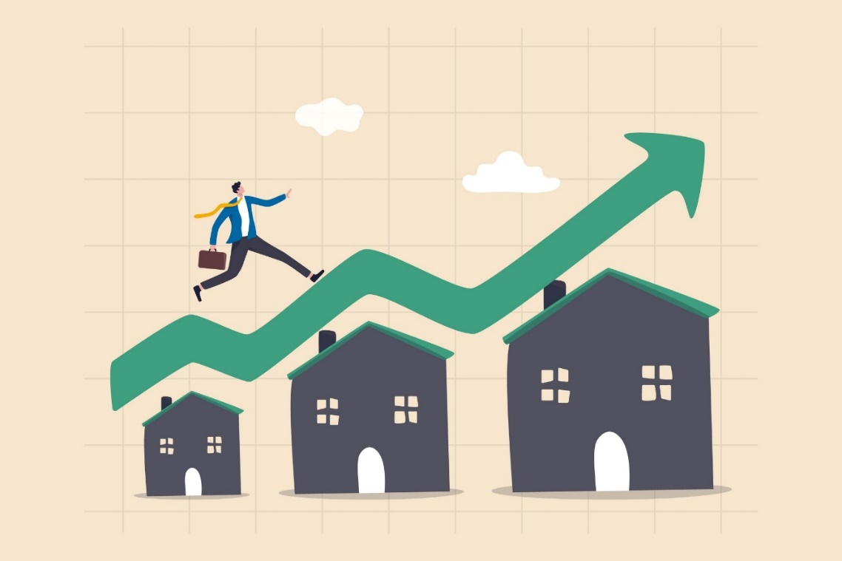

p.7 데이터 분석 사례
데이터 분석 사례
데이터 분석을 적용하고 있는 분야를 살펴봅시다.
image11.png
1883397334
image12.png
기상 예측
판매 분석 및 예측
image13.png
image14.png
약물 상호작용 분석
주식/부동산 시세 예측
기상 예측이나 교통량 예측과 같은 공공 분야, 판매 분석이나 신약 분석과 같은 산업 분야,
주식이나 부동산 시세 예측과 같은 경제 분야 등 다양한 분야에서 데이터 분석을 적용하고 있습니다.

Slide 13
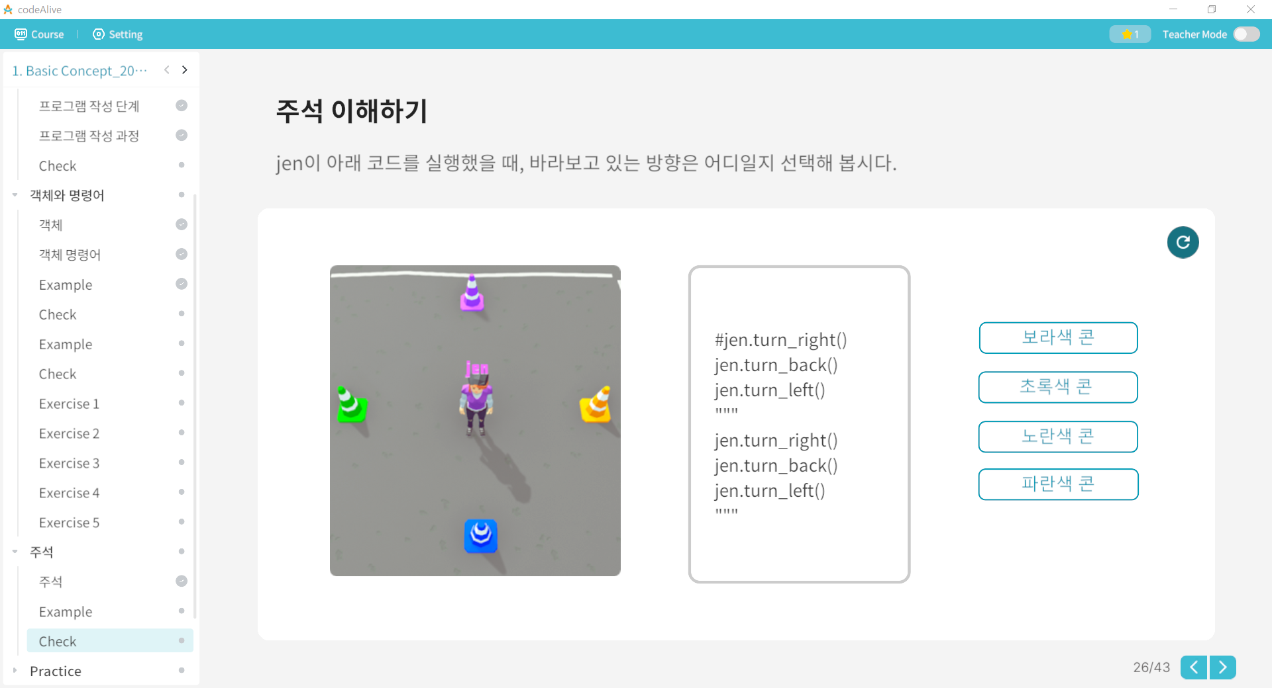
p.8 확인하기
데이터 분석 확인하기
데이터 분석에 대한 설명 중 잘못된 설명을 찾아봅시다.
빅데이터를 분석하는 과정이다.
데이터의 의미와 관계를 파악하기 위해 실시한다.
Answer
인공지능과 관계없는 학문이다.
통계 기법을 적용하여 분석한다.
인공지능이 상황을 예측하는 것은 많은 데이터를 분석한 결과입니다.
따라서 데이터 분석과 인공지능은 매우 밀접하게 연관되어 있다고 할 수 있습니다.

Slide 14


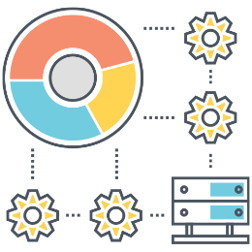
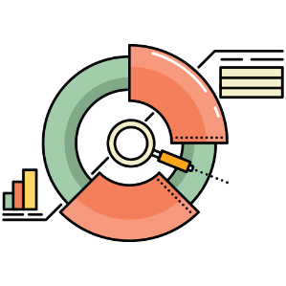

p.9 데이터 분석 과정
팝업 창은 각 버튼 위쪽에 오도록
배치.
데이터 분석 과정
데이터 분석은 아래의 그림에 표시된 단계들을 거쳐 진행됩니다.
각 단계를 클릭하여 어떤 활동을 하는지 알아봅시다.
해결해야 할 문제를 정의합니다.
문제를 해결하는데 필요한 데이터를 수집합니다.
수집한 데이터를 활용할 수 있는 형태로 정리합니다.
1. 문제 정의
2. 데이터 수집
3. 데이터 전처리
img_39.png
img_05.png
img_06.png
통계 기법이나 그래프를 활용하여 데이터에서 의미있는 정보를 찾아냅니다.
찾아낸 정보를 통해 문제 해결을 위한 의사 결정을 합니다.
4. 탐색적 데이터 분석
5. 의사 결정
img_07.png
img_10.png
데이터 분석 과정의 각 단계의 이름은 약속된 규격이 있는 것이 아니므로, 다른 자료에서는 다른 이름으로 부르기도 합니다.
각 단계의 이름과 함께 단계의 의미를 이해하도록 노력해 봅시다.

Slide 15


p.10 문제 정의
문제 정의(Problem Identification)
image15.png
문제 상황을 파악하고, 해결해야 할 문제를 정의하는 단계입니다.
문제 정의를 위해 다음과 같은 사항을 생각해 봅니다.
• 현재 발생한 문제가 무엇인가?
• 문제를 해결하기 위해 알아야 할 정보가 무엇인가?
• 필요한 데이터는 무엇인가?
• 데이터 분석의 최종 목표는 무엇인가?
우리 회사에서 판매하는 과일 중 마케팅에 집중할 과일은 무엇일까?
공유 자전거 대여소 마다
자전거를 몇 대 준비해야 할까?
데이터를 수집하기 전에 데이터 분석을 수행하는 이유를 먼저 생각하는 것이 중요합니다.
데이터 분석의 목표가 명확해야 필요한 데이터를 수집할 수 있기 때문이에요.

Slide 16



p.11 데이터 수집
데이터 수집(Data Collection)
image16.png
정의한 문제를 해결하기 위해 필요한 데이터를 수집하는 단계입니다.
다음과 같은 방법으로 데이터를 수집할 수 있습니다.
• 고객 만족도 조사와 같은 설문 조사
• 고객 , 판매, 매출 정보 등을 저장하는 시스템 개발
• 사용자의 웹사이트 활동을 저장하는 시스템 개발
• SNS의 사용 후기 수집
• 기상, 교통량, 국가 통계 등 공개된 공공 데이터 수집
설문 조사
시스템 개발
공공 데이터 수집
데이터 분석에서는 일반적으로 컴퓨터를 이용하여 대용량 데이터를 다루게 되므로,
수집한 결과는 데이터가 저장된 파일이나 데이터베이스(데이터 저장 시스템)가 됩니다.

Slide 17
p.12 데이터 전처리
데이터 전처리(Data Preprocessing)
image17.png
수집된 데이터
수집한 데이터에는 오류가 있을 수 있습니다.
값이 비어 있기도 하고, 잘못된 데이터가 입력되어 있기도 합니다.
이렇게 오류가 있는 데이터를 올바르게 수정하는 과정을 전처리라고 합니다.
오류를 수정하기 위해, 데이터를 채워 넣거나
변경하는 작업이 필요합니다.
나이 | 성별 | 좋아하는 과일
27 | 여자 | 사과
33 | 남자 | 파인애플
38 | 여자 | 파인애플
29 | 남자
41 | 여자 | 사과
23 | 여아 | 파인애플
43 | 남자 | 사과
36 | 여자 | 사과
. . . | . . . | . . .
없는 데이터
(Missing Data)
잘못된 데이터
(Wrong Data)
표에서 빈칸은 데이터가 누락되어 없는 상황이고, "여아"는 "여자"를 잘못 입력한 상황입니다.
데이터를 분석하기에 앞서 수정한다는 의미로 전(前)처리라고 해요.

Slide 18
p.13 탐색적 데이터 분석
탐색적 데이터 분석(Exploratory Data Analysis)
image18.png
전처리된 데이터
탐색적 데이터 분석은 다양한 각도에서 데이터의 특성을 관찰하고 이해하는 과정입니다.
통계 기법이나 그래프를 사용하여 데이터의 패턴이나 데이터들 간에 관계를 분석합니다.
다음의 목표를 위해 데이터를 분석합니다.
• 현재 상황 파악
• 문제 원인 분석
• 미래 상황 예측
나이 | 성별 | 좋아하는 과일
27 | 여자 | 사과
33 | 남자 | 파인애플
38 | 여자 | 파인애플
29 | 남자 | 사과
41 | 여자 | 사과
23 | 여자 | 파인애플
43 | 남자 | 사과
36 | 여자 | 사과
. . . | . . . | . . .
여자
남자
사과
파인애플
사과
파인애플
표의 데이터를 과일 판매 회사에서 사과와 파인애플 중 무엇을 더 선호하는지 설문 조사하여 수집한 데이터라고 생각해 봅시다.
설문 응답자들이 사과와 파인애플 중 어느 과일을 더 선호하는지, 성별에 따른 과일 선호도는 어떤지 분석할 수 있어요.

Slide 19

p.14 문제 해결
문제 해결(Problem Solving)
image19.png
데이터를 분석한 결과를 종합하여
문제 해결 방안과 목표 달성을 위한 다음 행동을 결정하는 단계입니다.
문제 정의 단계에서 명시한 문제를 해결할 방안을 논의하고, 실행할 행동들을 결정하게 됩니다.
데이터의 의미 파악
의사 결정
예를 들어, 과일 판매 회사는 사과와 파인애플 중 사과를 더 선호한다는 사실을 바탕으로 사과 마케팅에 집중하기로 결정하고,
사과 마케팅에 대한 실행 계획을 세우게 됩니다.

Slide 20
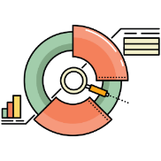

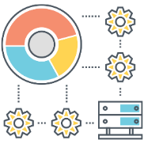

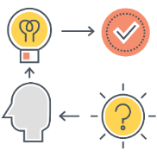
p.15 확인하기 1
데이터 분석 과정 확인하기 1
설명에 알맞은 데이터 분석 과정을 빈칸에 넣어봅시다.
수집한 데이터를
분석할 수 있는
형태로 변환합니다.
다양한 관점으로
데이터를 분석합니다.
분석 결과와 문제의 해결책을 도출하여 정리합니다.
탐색적 데이터 분석
문제 정의
데이터 전처리
데이터 수집
의사 결정
오류가 있는 데이터를 분석할 수 있는 형태로 변환하는 단계를 데이터 전처리라고 합니다.
다양한 관점으로 데이터를 분석하는 단계를 탐색적 데이터 분석,
문제를 어떻게 해결할지 정하는 단계를 의사 결정이라고 합니다.

Slide 21
p.16 확인하기 2
데이터 분석 과정 확인하기 2
다음의 탐색적 데이터 분석에 대한 설명 중 잘못된 설명을 찾아봅시다.
Answer
통계 방법과는 다른 데이터 분석에 특화된 방법을 적용한다.
데이터의 분포를 알아내는 과정이 포함된다.
데이터의 의미를 쉽게 알 수 있게 그래프를 그릴 수도 있다.
가설을 세우고 가설을 검증하는 과정이라고 할 수 있다.
탐색적 데이터 분석에서는 통계학에서 사용되는 기본적인 통계 기법을 활용합니다.

Slide 22
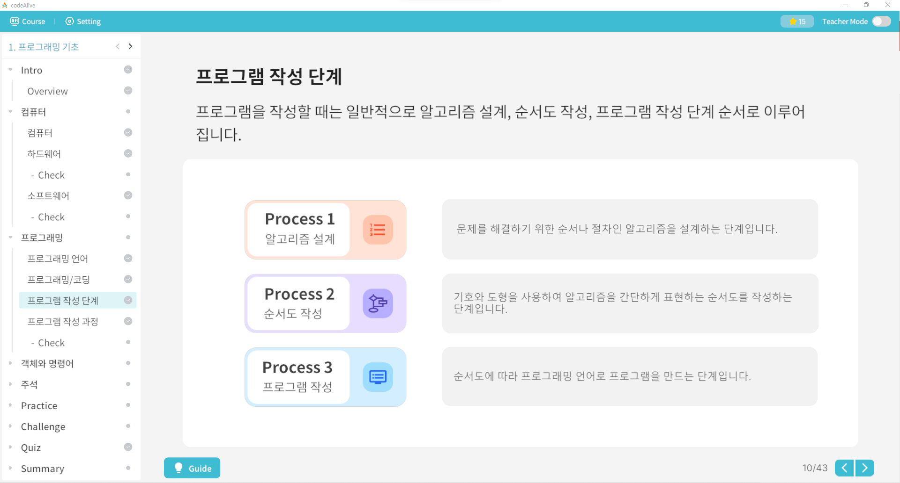
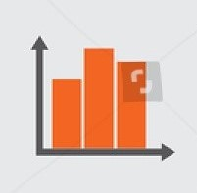
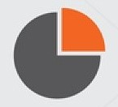
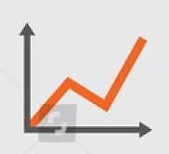
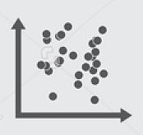
p.17 데이터 분석 사례 : 넷플릭스
데이터 분석 사례 : 넷플릭스
163006424
지금까지 데이터 분석이 무엇이며 간단한 데이터 분석 과정에 대해 알아보았습니다.
이번 사례에서는 “넷플릭스” 데이터를 분석하여 평소 궁금했던 점들을 해결해 봅시다.
데이터 분석 과정
탐색적 데이터 분석
그래프
1. 문제 정의
2. 데이터 수집
3. 데이터 전처리
막대 그래프
원 그래프
4. 탐색적 데이터 분석
5. 문제 해결
꺾은선 그래프
산점도 그래프
넷플릭스는 영화, TV쇼 등 영상 컨텐츠를 세계 각지에 온라인으로 제공하는 서비스입니다.
Notes:
슬라이드 제목 변경하였습니다. 문제 정의에 있던 “이번 예제에서는~” 부분 현재 슬라이드에 추가하였습니다.

Slide 23

p.18 문제 정의
문제 정의
2057373158
넷플릭스는 많은 사람들이 구독 시스템을 통하여 다양한 장르의 영화와 TV쇼를 즐길 수 있는 서비스입니다.
이러한 서비스를 선택할 때 많이 고려되는 부분 중 하나가 정기적으로 추가되는 컨텐츠의 양입니다.
문제
이에 따라 다음과 같은 궁금증이 생길 수 있습니다.
TV쇼를 좋아하는 사람들은 계속 넷플릭스 구독을 하는 것이 좋을까?
가설
위와 같은 문제를 해결하기 위해 데이터 분석을 통해 다음과 같은 항목들이 사실인지 확인해봅시다.
넷플릭스에는 TV쇼가 영화보다 더 많이 제공되고 있다.
넷플릭스에 매년 추가되는 컨텐츠가 늘어나고 있다.
기준
이번 데이터 분석에서는 “TV쇼와 영화의 비율”과 “매년 추가되는 컨텐츠“를 기준으로 문제를 해결하려고 합니다.
영화는 단편으로 끝나는 영상 컨텐츠를 말하며 TV쇼는 드라마, 예능 같은 여러 편으로 제작된 시리즈 컨텐츠를 말합니다.
Notes:
기준을 정해서 데이터 분석을 하는 편이 나중에 문제 해결에서 확실하게 결정을 내릴 수 있게 도와줄 수 있을 것 같아서 기준 부분을 추가했습니다.

Slide 24

p.19 문제 정의 확인하기
문제 정의 확인하기
1439571251
다음 중 넷플릭스 데이터를 분석하여 문제를 해결하는데 도움을 줄 수 있는 질문을 선택해 봅시다.
우리나라에는 넷플릭스같은 서비스가 있을까?
넷플릭스는 왜 인기가 많을까?
작년 가장 많이 사랑받은 한국 노래는?
넷플릭스에는 영화가 많을까 TV쇼가 많을까?
Answer
Answer
“문제 정의“ 과정에서 세웠던 가설들을 되짚어 봅시다.
Notes:
문제 내용 수정하였고 불필요한 텍스트 삭제하였습니다.

Slide 25

p.20 데이터 수집
데이터 수집
1675204162
“데이터 수집“ 과정에서는 다양한 경로를 통해 주제와 알맞은 데이터를 찾아오는 과정입니다.
넷플릭스 컨텐츠 데이터는 온라인에서 수집할 수 있으며 다음과 같은 형태로 수집하였습니다.
데이터의 특성
제목 | 종류 | 국가 | 등록날짜 | 카테고리
버드 박스 | 영화 | 미국 | 2018/12/21 | 스릴러
클라우스 | 영화 | 스페인 | 2019/11/15 | 코미디
퀸스 갬빗 | TV쇼 | 미국 | 2020/10/23 | 드라마
부산행 | 영화 | 대한민국 | 2017/3/18 | 액션
마더 | 영화 | 일본 | 2020/11/3 | 드라마
어바웃 타임 | 영화 | 영국 | 2019/04/16 | 게임
오징어 게임 | TV쇼 |  | 2021/9/17 | 드라마
(Kaggle Netflix dataset link) https://www.kaggle.com/datasets/shivamb/netflix-shows
Notes:
데이터 링크 가이드에 추가하였습니다.

Slide 26
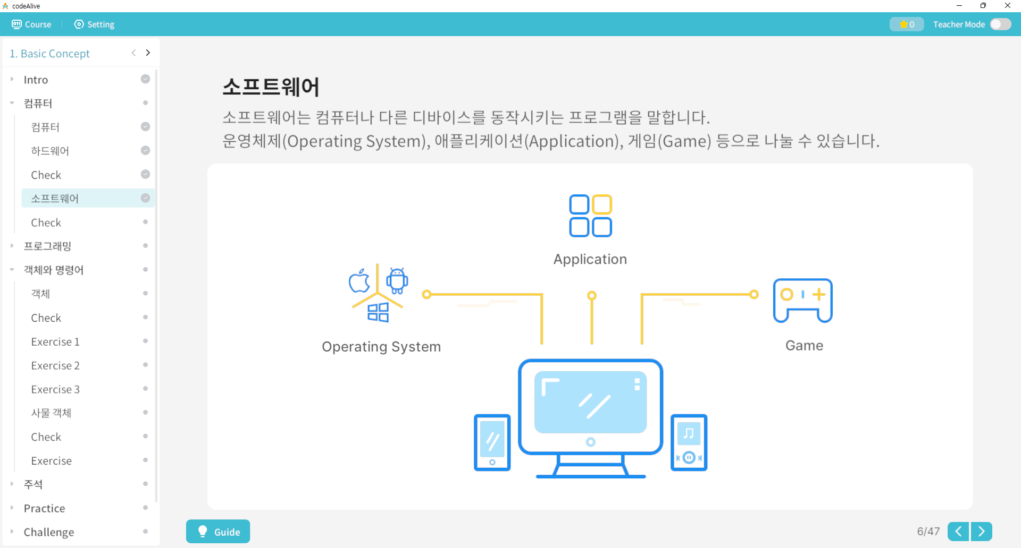
p.21 데이터 수집 확인하기
데이터 수집 확인하기
각 항목에 알맞은 특성을 보기에서 옮겨와 데이터의 빈칸을 채워 봅시다.
ㅇ
제목
종류
국가
등록날짜
제목 | 종류 | 국가 | 등록날짜 | 카테고리
버드 박스 | 영화 | 미국 | 2018/12/21 | 스릴러
클라우스 | 영화 | 스페인 | 2019/11/15 | 코미디
퀸스 갬빗 | TV쇼 | 미국 | 2020/10/23 | 드라마
부산행 | 영화 | 대한민국 | 2017/3/18 | 액션
마더 | 영화 | 일본 | 2020/11/3 | 드라마
어바웃 타임 | 영화 | 영국 | 2019/04/16 | 게임
오징어 게임 | TV쇼 |  | 2021/9/17 | 드라마
제목
등록날짜
국가
종류
주어진 표와 이전 문제에서 확인한 필요한 데이터를 비교해 봅시다.
Notes:
O/X 형태에서 D&D 형태로 특성 부분을 알맞게 넣어보는 형식으로 변경하였습니다.

Slide 27
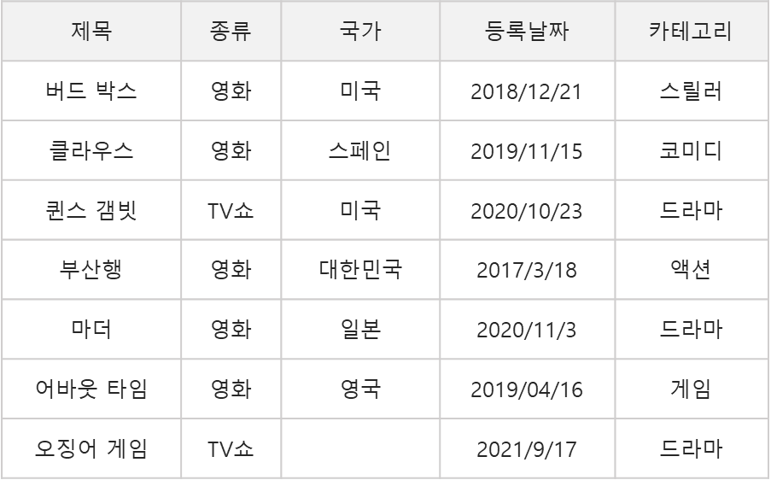
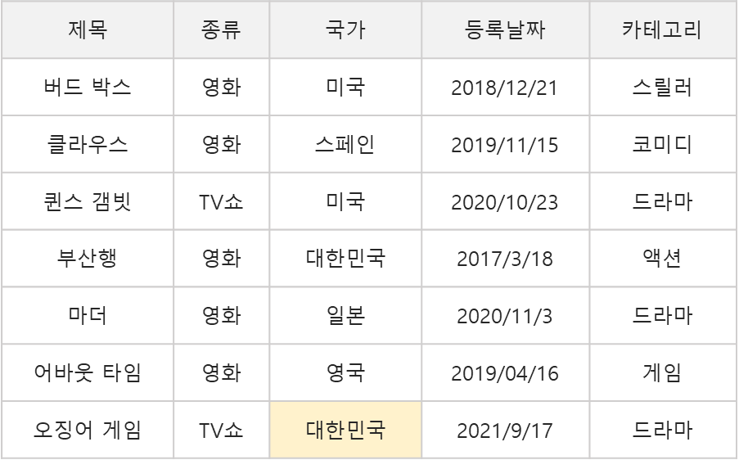
p.22 데이터 전처리
데이터 전처리
“데이터 전처리“ 과정에서는 없거나 잘못된 데이터를 처리하여 데이터 분석에 활용할 수 있도록 합니다.
다음처럼 넷플릭스 데이터에서 없는 데이터를 알맞은 값으로 바꾸는 것도 데이터 전처리 방법 중 하나입니다.
데이터 전처리 이전
데이터 전처리 이후
없는 데이터 → 알맞은 값으로 바꾸기
없는 데이터를 알맞은 값으로 바꾸는 방법은 여러 데이터 전처리 방법 중 하나일 뿐입니다.
데이터 전처리는 데이터에 맞는 적절한 방법으로 진행하여야 합니다.
Notes:
회의 내용 반영하여 전처리 이전과 이후 표 모두 보여주고 어떤 전처리 방법을 선택했는지 알려주었습니다.
가이드에는 소개된 방법만 있는 것이 아니라는 점 추가하였습니다.

Slide 28
p.23 데이터 전처리 확인하기
데이터 전처리 확인하기
다음은 넷플릭스 데이터의 일부를 표로 나타낸 것입니다.
알맞은 데이터를 오른쪽 구역에서 옮겨와 없는 부분에 채워주면서 데이터 전처리를 진행해 봅시다.
ㅇ
제목 | 종류 | 국가 | 등록날짜 | 카테고리
플린트 타운 | 영화 | 미국 | 2018/3/1 | 과학
구루 | 영화 | 인도 | 2018/3/2 | 드라마
번아웃 | 영화 | 프랑스 | 2019/3/15 | 어드벤처
파스칼 | 영화 | 말레이시아 | 2019/3/15 | 액션
마이 프라이드 | TV쇼 | 미국 | 2019/3/15 | TV 드라마
데드콘 | 영화 | 영국 | 2020/1/16 | 호러
니노쿠니 | 영화 | 일본 | 2020/1/26 | 애니메이션
2018/3/1
2018/3/1
인도
호러
인도
TV쇼
AB형
호러
TV쇼
데이터의 특성에 맞는 값으로 없는 데이터를 채워주어야 성공적인 데이터 전처리라고 할 수 있습니다.
Notes:
데이터 전처리가 필요한 줄을 드래그 해 오는 형식에서 결측값에 알맞은 값으로 채워넣는 형식으로 변경하였습니다.

Slide 29
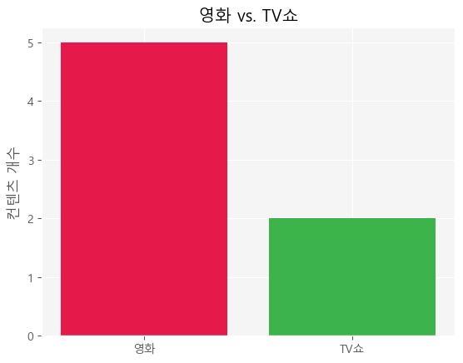
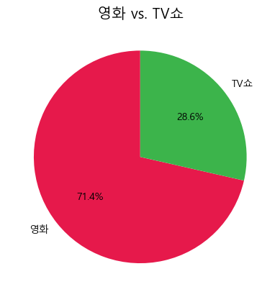
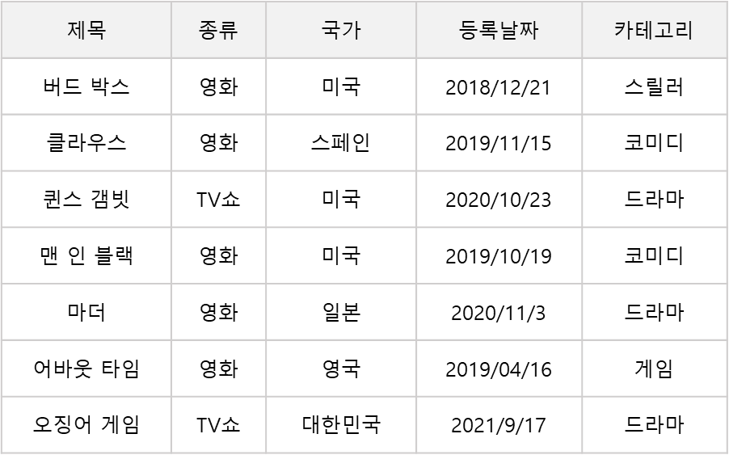
p.24 탐색적 데이터 분석 1
탐색적 데이터 분석 1
“탐색적 데이터 분석“ 과정에서는 다양한 데이터 분석 기법을 활용하여 데이터에서 의미 있는 결과를 찾습니다.
넷플릭스 영화와 TV쇼 중에서 어떤 컨텐츠가 더 많이 제공되고 있는지 다음 두 그래프들을 통해 알아봅시다.
TV쇼가 영화보다 많이 제공되고 있다?
넷플릭스 컨텐츠 데이터
같은 데이터를 두 개의 다른 그래프로
나타내었습니다.
두 그래프 모두 한눈에 영화가 TV쇼보다
많이 제공되고 있다는 점을 알 수 있습니다.
따라서 TV쇼가 영화보다 많이 제공되고
있다는 가설은 사실이 아닙니다.
왼쪽 그래프를 “막대 그래프“, 오른쪽 그래프를 “원 그래프“라고 부릅니다.
Notes:
오른쪽 표가 왼쪽 그래프에 사용되었다는 점 알려주기 위해 화살표 추가하였고 “데이터 시각화” → “그래프”로 변경하였습니다.
가이드에 각각 어떤 그래프인지 간단히 설명해 주었습니다.

Slide 30
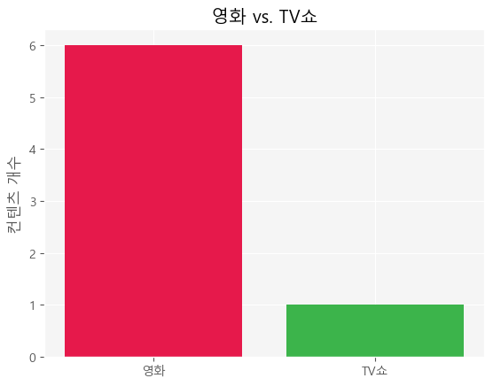
p.25 탐색적 데이터 분석 확인하기 1
탐색적 데이터 분석 확인하기 1
이어서 다음 넷플릭스 데이터의 일부분을 활용하여 탐색적 데이터 분석을 진행해 봅시다.
오른쪽 표를 분석하여 다음과 같은 문제의 답을 찾아 선택해 봅시다.
ㅇ
영화가 많을까 TV쇼가 많을까?
제목 | 종류 | 국가 | 등록날짜 | 카테고리
플린트 타운 | 영화 | 미국 | 2018/3/2 | 과학
구루 | 영화 | 인도 | 2018/3/2 | 드라마
번아웃 | 영화 | 프랑스 | 2019/3/15 | 어드벤처
파스칼 | 영화 | 말레이시아 | 2019/3/15 | 액션
마이 프라이드 | TV쇼 | 미국 | 2019/3/15 | TV 드라마
데드콘 | 영화 | 영국 | 2020/1/16 | 호러
니노쿠니 | 영화 | 일본 | 2020/1/26 | 애니메이션
영화
TV쇼
Answer
영화가 TV쇼보다 많이 제공된다고 해서 영화의 품질이 TV쇼보다 좋은 건 아닙니다.
위의 그래프는 단순히 넷플릭스가 제공하고 있는 영화와 TV쇼의 개수를 나타낸 것입니다.

Slide 31
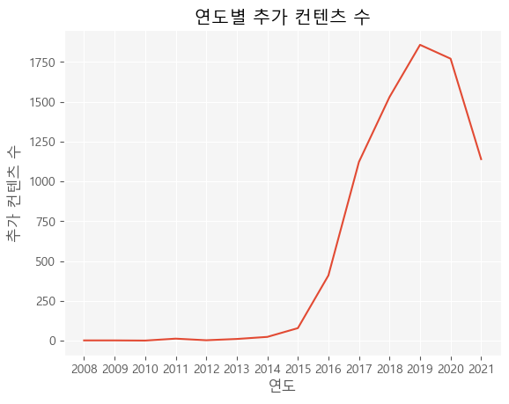
p.26 탐색적 데이터 분석 2
탐색적 데이터 분석 2
다음은 연도별로 넷플릭스에 추가되는 컨텐츠 데이터를 시각화한 모습입니다.
문제와 주제에 맞게 데이터를 시각화 하는 방법은 문제 해결에 손쉽게 도달할 수 있는 방법 중 하나입니다.
ㅇ
넷플릭스에 추가되는 컨텐츠는 늘고있다?
2015~2019년에는 추가 컨텐츠가
꾸준히 많아지고 있었습니다.
2020년부터 추가 컨텐츠가
줄어들기 시작했습니다.
2021년에는 4년 전과 비슷할 정도로
추가 컨텐츠 수가 줄어들었습니다.
2019년 이후로 시간이 지날수록 추가 컨텐츠 수가 줄어들고 있습니다.
따라서 넷플릭스에 추가되는 컨텐츠가
늘어나고 있다는 가설은 사실이 아닙니다.
해당 그래프는 “꺾은선 그래프”라고 부르며 영화와 TV쇼를 합친 모든 추가 컨텐츠 개수의 변화를 나타낸 것입니다.
Notes:
애매하거나 혼동을 줄 수 있는 표현 정리하였습니다.

Slide 32

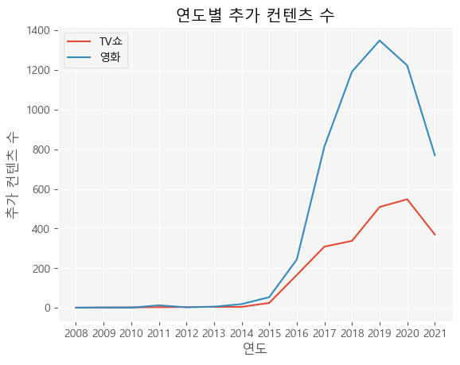
p.27 탐색적 데이터 분석 확인하기 2
탐색적 데이터 분석 확인하기 2
다음 그래프는 매년 추가되는 컨텐츠 수를 종류별로 나타낸 그래프입니다.
영화와 TV쇼 그래프를 비교하여 알맞은 분석 결과를 선택해 봅시다.
ㅇ
2010년 추가된 영화는 1000개 이상이다.
2010년 추가된 TV쇼는 1000개 이상이다.
2020년부터 모든 추가 컨텐츠가 줄어들고 있다.
Answer
2020년부터 모든 추가 컨텐츠가 늘어나고 있다.
해당 그래프에서 빨간색은 TV쇼, 파란색은 영화 종류의 추가 컨텐츠 개수를 연도별로 나타내었습니다.
Notes:
애매하거나 혼동을 줄 수 있는 표현 고쳤습니다.

Slide 33
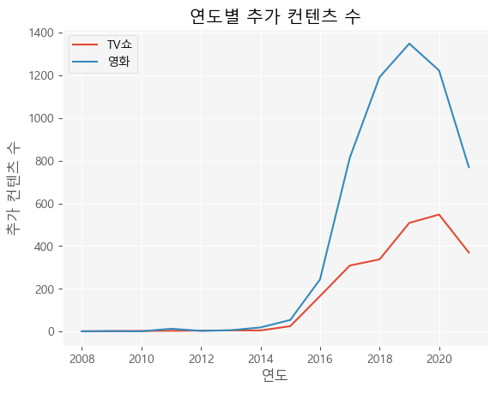
p.28 문제 해결
문제 해결
“문제 해결“ 과정에서는 지금까지 분석한 결과를 활용하여 정의한 문제를 해결하는 과정입니다.
데이터 분석 과정을 통해 확인한 결과를 활용하여 기준을 반영하여 정의한 문제를 해결해 봅시다.
TV쇼를 좋아한다면 계속
넷플릭스를 구독해도 좋을까?
ㅇ
기준
“TV쇼와 영화의 비율”
“매년 추가되는 컨텐츠 양“
결론
넷플릭스엔 영화가 TV쇼보다 많이 제공되고 있고,
추가되는 컨텐츠도 매년 줄어들고 있기 때문에
구독하지 않는 편이 좋을 것 같다.
넷플릭스에는 영화가 TV쇼보다
많이 제공되고 있다.
추가되는 컨텐츠 수가 2020년부터
계속해서 줄어들고 있다.
이번 “문제 해결“에서는 기준만을 바탕으로 문제를 해결하고 결론을 내리게 된다는 점을 주의합시다.
Notes:
화살표 삭제하고 기준에 따른 결론을 내렸습니다.

Slide 34

p.29 문제 해결 확인하기
문제 해결 확인하기
2086036144
지금까지 데이터 분석 과정을 거치면서 정해 두었던 기준에 따라서 다양한 분석 결과를 알아보았습니다.
이번에는 기준을 정해두지 않고 결정을 내려봅시다.
TV쇼를 좋아한다면 계속
넷플릭스를 구독해도 좋을까?
ㅇ
기준
그렇다
좀 더 자세한 분석이 필요하다
Answer
그렇지 않다
넷플릭스에는 영화가 TV쇼보다
많이 제공되고 있다.
추가되는 컨텐츠 수가 2020년부터
계속해서 줄어들고 있다.
한 두가지의 특성만으로 결정을 내리기에는 중요성이 높은 문제들이 있을 수 있습니다.
따라서 데이터 분석을 통해 결정을 내릴 때에는 최대한 많은 관계성을 분석하는 것이 좋습니다.
Notes:
기준을 정하지 않고 결론을 내려보도록 하였습니다.
이 부분은 데이터 분석 시에 기준을 정하는 것이 중요하다는 점을 강조하려고 만들었는데 조금 어렵거나 난해한 것 같으시면 피드백 주시면 다시 생각해 보겠습니다.

Slide 35
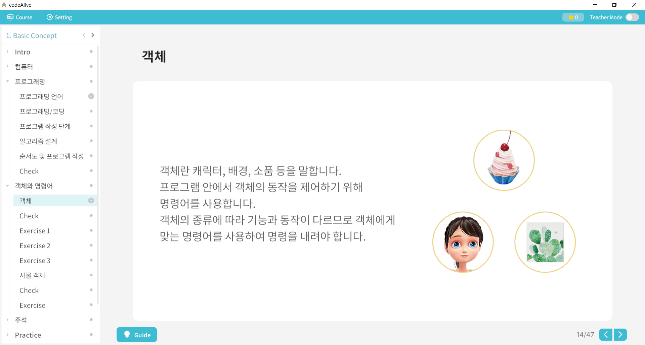
p.30 통계값 분석
통계값 분석
데이터 분석 과정에서 핵심적인 단계는
탐색적 데이터 분석이라고 할 수 있습니다.
탐색적 데이터 분석에서 가장 먼저 할 일은 데이터의 값을 살펴보는 것입니다.
다음과 같은 사항을 고려하며 데이터의 값을 살펴봅니다.
• 데이터 값의 크기는 전반적으로 얼마인가?
• 일반적인 값과 다른 값이 있는가?
• 데이터 값의 범위는 얼마인가?
이러한 의문을 해결하는데 통계값을 사용합니다.
데이터가 갖고 있는 값을 이해하면, 데이터를 해석하는 아이디어를 얻을 수 있습니다.

Slide 36


p.31 대푯값
대푯값
오른쪽 그림의 말처럼 데이터가 대체로 어떤 값을 갖는지 궁금해 하는 경우가 많습니다.
이렇게 데이터 값의 전반적인 크기를 나타내는 통계값을 대푯값이라고 합니다.
가장 많이 사용하는 대푯값은 다음과 같습니다.
• 평균값
• 중앙값
• 최빈값
image35.png
요즘 대학생들의 한달 생활비는 보통 얼마나 되지?
개인마다 다양하겠지만,
조사에 따르면 보통
월 60만원이라고 하더라.
대푯값으로 데이터의 경향을 알 수 있습니다.

Slide 37
p.32 평균값
평균값
평균값은 모든 데이터 값의 합을 데이터 개수로 나누어 구합니다.
평균값은 가장 많이 사용되는 대푯값입니다.
중앙값이나 최빈값과 달리, 데이터의 모든 값을 활용하여 값을 계산합니다.
image35.png
나이 | 생활비(원)
22 | 600,000
24 | 700,000
21 | 800,000
23 | 400,000
24 | 750,000
26 | 420,000
24 | 600,000
25 | 400,000
. . . | . . .
모든 값의 합
평균 생활비는?
평균값 =
데이터 개수
60만원
가장 많이 사용되는 대푯값이지만 잘못 사용했을 시 올바르지 못한 분석으로 이어질 수 있으니 주의하여야 합니다.

Slide 38
p.33 평균값 예시
평균값 예시
일주일 동안 유튜브 동영상의 조회수와 구독자수를 정리한 데이터가 있습니다.
조회수와 구독자 수의 평균값을 구해봅시다.
image36.png
모든 값의 합
날짜 | 조회수 | 구독자 수
12월 1일 | 1700 | 1500
12월 2일 | 2100 | 1550
12월 3일 | 3500 | 1650
12월 4일 | 2400 | 1700
12월 5일 | 1800 | 1750
12월 6일 | 2500 | 1800
12월 7일 | 3200 | 1800
평균값 =
데이터 개수
조회수 평균 :
(1700+2100+···+2500+3200)
= 2457.14
7
구독자수 평균 :
(1500+1550+···+1800+1800)
= 1678.57
7
대푯값으로 데이터의 경향을 알 수 있습니다.

Slide 39
p.34 확인하기
평균값 확인하기
다음 중 평균값에 대한 설명이 아닌 것을 선택해 봅시다.
데이터를 대표하는 값이라 할 수 있다.
Answer
통계 방법과는 다른 데이터 분석에 특화된 방법을 적용한다.
모든 값의 합을 값의 개수로 나눈 수치이다.
데이터의 분포를 알아내는 과정이 포함된다.
데이터의 의미를 쉽게 알 수 있게 그래프를 그릴 수도 있다.
크기 순으로 정렬한 데이터에서 중앙에 위치한 값이다.
Answer
가설을 세우고 가설을 검증하는 과정이라고 할 수 있다.
데이터의 모든 값을 활용한다.
평균값은 모든 값의 합을 개수로 나누기 때문에, 데이터의 모든 값을 활용하는 대푯값이예요.
정렬된 데이터의 중앙에 위치한 값은 중앙값이라고 합니다.
탐색적 데이터 분석에서는 통계학에서 사용되는 기본적인 통계 기법을 활용합니다.

Slide 40


p.35 중앙값
중앙값
image37.png
중앙값은 데이터를 정렬한 뒤 한가운데에 있는 값입니다.
오른쪽 표에서 그룹 A와 그룹 B의 평균 생활비는 비슷합니다. 그러나 그룹 B에는 극단적으로 큰 값과 작은 값이 있어서 평균값이 데이터의 전반적인 크기를 대표한다고 보기 어렵습니다.
이렇게 평균값을 사용하기 어려울 때 중앙값을 대푯값으로 사용합니다.
그룹 A
그룹 B
나이 | 생활비(원)
22 | 600,000
24 | 700,000
21 | 800,000
23 | 900,000
24 | 750,000
26 | 720,000
24 | 650,000
25 | 900,000
24 | 950,000
평균값 | 774,444
나이 | 생활비(원)
23 | 600,000
25 | 0
22 | 500,000
26 | 600,000
21 | 500,000
23 | 4,000,000
22 | 0
20 | 0
21 | 600,000
평균값 | 755,555
그룹 B에 있는 0 또는 4,000,000처럼 극단적인 값을 이상치라고 불러요.

Slide 41
p.36 중앙값 계산법
중앙값 계산법
중앙값을 계산하는 방법은 데이터의 개수가 홀수일 때와 짝수일 때가 다릅니다.
두 방법을 비교하며 살펴봅시다.
image39.png
image38.png
계산 방법
예1
데이터 | 200 | 400 | 1000
데이터를 오름차순으로 정렬한다.
데이터의 개수가 홀수이므로,
(3+1)
번째 값인 400이 중앙값
데이터의 개수를 확인한다.
2
예2
데이터 | 200 | 400 | 300 | 2000
데이터 개수가 홀수인가?
예
아니오
데이터 | 200 | 300 | 400 | 2000
(데이터 개수+1)
(가장 가운데 두 값의 합)
2
번째
2
을
데이터의 개수가 짝수이므로,
(300+400)
의 결과인 350이 중앙값
값을 찾는다.
구한다.
2
오름차순으로 정렬하면 데이터가 작은 값부터 큰 값까지 순서대로 나열됩니다.
항상 데이터를 정렬한 뒤에 가운데 있는 값을 찾아야 한다는 점을 잊지 마세요.

Slide 42
p.37 중앙값 예시
중앙값 예시
평균값이 대푯값으로 적합하지 않았던 데이터에서 중앙값을 구하여 대푯값으로 활용해 봅시다.
그룹 B
image40.png
나이 | 생활비(원)
23 | 600,000
25 | 0
22 | 500,000
26 | 600,000
21 | 500,000
23 | 4,000,000
22 | 0
20 | 0
21 | 600,000
평균값 | 755,555
생활비(원)
0
0
0
500,000
500,000
600,000
600,000
600,000
4,000,000
9개의 데이터가 있으므로,
(9+1)
= 5 번째 값인
정렬
2
500,000이 중앙값 임을
알 수 있습니다.
그룹 B의 평균값 755,555 보다는 중앙값 500,00이 데이터의 전반적인 크기를 잘 나타내므로, 중앙값이 대푯값으로 적합합니다.
중앙값을 구하기 위해서 정렬할 때, 오름차순과 내림차순 모두 사용할 수 있어요.

Slide 43
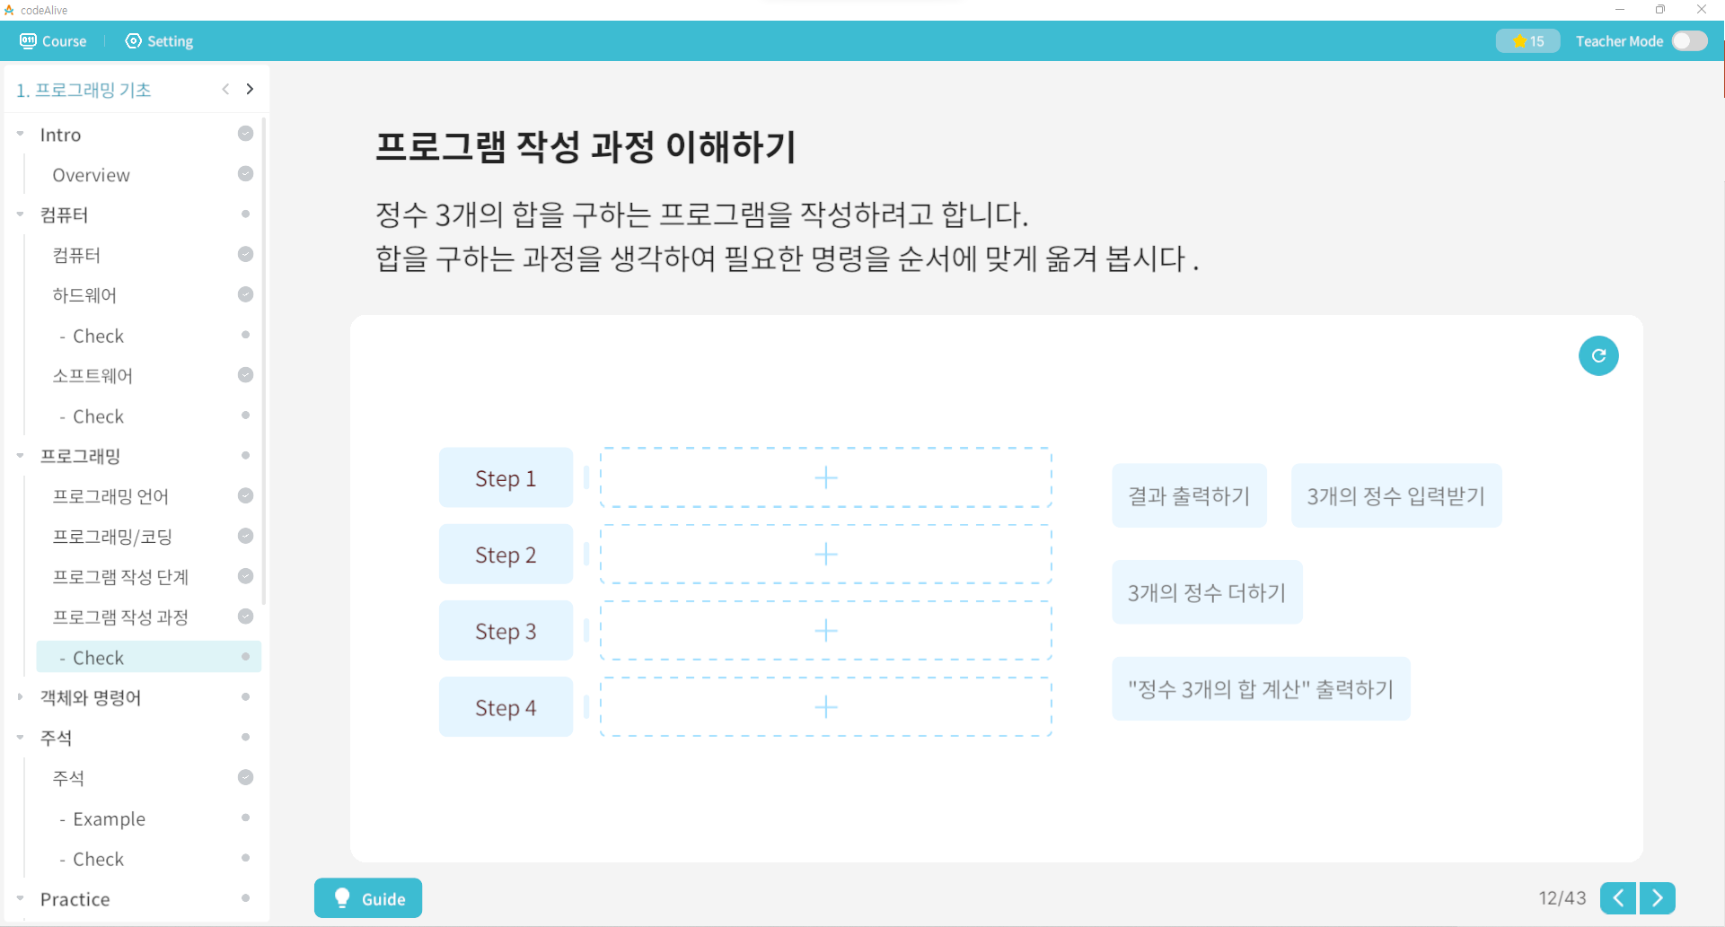
p.38 확인하기
중앙값 확인하기
데이터 값이 순서없이 나열되어 있는 상황에서, 중앙값을 구하는 단계를 순서에 맞게 옮겨봅시다.
Step 1
오름차순으로 정렬하기
Step 2
데이터의 개수를 확인하기
Step 4
중앙값이 대푯값으로 적절한지 확인하기
Step 3
데이터 개수가 홀수인지 짝수인지 확인하고,
경우에 맞는 방법으로 중앙값 계산하기
중앙값을 구하기 위해서는 가장 먼저 값을 오름차순으로 정렬해야 합니다.
중앙값을 구한 뒤에는 대푯값으로 적절한지 다시 확인해 봅니다.

Slide 44
p.39 최빈값
최빈값
최빈값은 데이터에서 가장 많이 나타나는 값을 말합니다.
가장 많이 입는 옷 사이즈, 출퇴근 시간 선호도 등 수치로 나타낼 수 없는 범주형 데이터의 대푯값을 최빈값으로 나타냅니다.
최빈값은 때에 따라 여러 개가 될 수도 있습니다.
image41.png
옷 사이즈
스몰
미디움
미디움
라지
스몰
미디움
라지
미디움
. . .
가장 많이 입는
옷 사이즈는?
미디움
최빈값은 다른 대푯값들과 다르게 아예 없을 수도 있어요.
100, 100, 200, 200, 300, 300 이러한 데이터에서는 모든 값이 똑같은 횟수로 등장하기 때문에 최빈값이 없다고 할 수 있어요.

Slide 45
p.40 최빈값 예시
최빈값 예시
신발 매장에서 오늘 어떤 사이즈의 신발이 가장 많이 팔렸는지 조사하려고 합니다.
신발 사이즈의 최빈값을 구해봅시다.
판매 no | 신발 사이즈
1401 | 270
1402 | 285
1403 | 270
1404 | 275
1405 | 280
1406 | 290
1407 | 285
1408 | 275
1409 | 280
1410 | 275
신발 사이즈 | 빈도수
270 | 2
275 | 3
280 | 2
285 | 2
290 | 1
가장 많이 나타난 값인
275가 최빈값 입니다.
따라서, 가장 많이 판매된
사이즈는 275 임을 알 수
있습니다.

Slide 46
p.41 Check
최빈값 이해하기
20대를 대상으로 좋아하는 게임을 조사하였습니다. 20대가 가장 좋아하는 게임을 알아내려면 다음 중 어떤 값을 사용해야 할까요?
image43.png
게임명 | 인원
카트라이더 | 157
리그 오브 레전드 | 219
배틀그라운드 | 141
오버워치 | 187
피파 온라인 | 175
기타 | 121
총계 | 1,000
평균값
중앙값
최빈값
Answer
최소값
가장 좋아하는 게임은 가장 많이 나타난 데이터가 무엇인지 찾아서 알 수 있어요.
가장 많이 나타난 데이터를 최빈값이라고 합니다.

Slide 47
p.42 최댓값 & 최솟값
최댓값 & 최솟값
image44.png
“어떤 포유류가 가장 오래 살까?”,
“세상에서 가장 빠른 새는?”
등의 질문에 대한 조사를 할 때 최댓값 또는 최솟값을 대푯값으로 사용합니다.
최댓값과 최솟값은 데이터에서 가장 크고 작은 값을 말하며 가장 극단적인 값인 경우가 많습니다.
포유류 수명 데이터
동물 | 평균수명(년)
족제비 | 1.5
고슴도치 | 3
울버린 | 12
호랑이 | 14
불곰 | 25
서부고릴라 | 35
북극고래 | 200
최솟값
최댓값
최댓값과 최솟값은 오름차순 또는 내림차순으로 데이터를 정렬하면 쉽게 찾을 수 있어요.
최빈값과 같이 여러 개일 수 있는 대푯값이에요.

Slide 48
p.43 확인하기
최댓값 & 최솟값 확인하기
월드컵 우승과 준우승 횟수 데이터를 보고 빈칸에 알맞게 국가 이름을 입력해 봅시다.
최댓값
국가 | 우승 횟수 | 준우승 횟수
이탈리아 | 4 | 2
프랑스 | 2 | 1
네덜란드 | 0 | 3
아르헨티나 | 2 | 3
브라질 | 5 | 2
우루과이 | 2 | 0
독일 | 4 | 4
우승
준우승
브라질
독일
최솟값
우승
준우승
네덜란드
우루과이
각 열의 최댓값과 최솟값을 구하고 그에 맞는 국가 이름을 입력해 보세요.

Slide 49
p.44 Exercise 1
데이터 해석 연습하기 1
팀원을 대상으로 좋아하는 과일에 대해 설문 조사를 진행하였습니다.
빈칸에 알맞은 수를 입력하고, 팀원들이 가장 좋아하는 과일을 선택해 봅시다.
image46.png
과일 선호도 조사결과
이름 | 좋아하는 과일
나연 | 파인애플
지수 | 오렌지
슬기 | 바나나
보검 | 파인애플
제니 | 바나나
현기 | 바나나
시완 | 딸기
파인애플
좋아하는 과일 | 빈도수
파인애플
오렌지
바나나
딸기
2
오렌지
1
바나나
Answer
3
딸기
1
빈칸에 데이터가 나타난 개수를 세어 입력합니다.
빈도수가 가장 큰 값이 최빈값이예요.

Slide 50
p.45 Exercise 2
데이터 해석 연습하기 2
다음은 7개국 성인의 일일 나트륨 섭취량을 조사하여 나타낸 표입니다.
데이터를 잘못 해석한 설명을 찾아봅시다
image47.png
국가 | 미국 | 영국 | 일본 | 포르투갈 | 핀란드 | 한국 | 호주
나트륨 섭취량 | 3440 | 3240 | 3868 | 4920 | 3890 | 3890 | 2150
단위: mg
이 데이터는 연속형 데이터이다.
평균값, 중앙값을 대푯값으로 사용한다.
중앙값은 3628.3 이다.
나트륨을 가장 많이 섭취하는
나라는 포르투갈이다.
Answer
섭취량은 연속적인 의미가 있는 수이므로 연속형 데이터입니다. 이상치는 관찰되지 않으므로 평균값, 중앙값 모두 대푯값으로 사용할 수 있어요.
데이터가 홀수 개이므로 4번째 값인 3868이 중앙값입니다. 최댓값을 갖는 포르투갈이 나트륨을 가장 많이 섭취한다고 할 수 있어요.

Slide 51
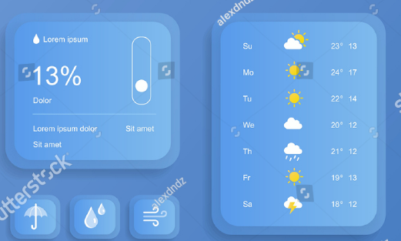
p.46 Challenge
데이터분석 활용하기
데이터분석이 사용되는 분야 중 하나는 기상 관측입니다.
기상 관측을 위해 기온, 강수량과 같은 기본 데이터 뿐만 아니라, 강수 일수, 폭염 일수 등 기상 현상 데이터도 기록합니다.
기상 관측 데이터의 일부를 사용하여 데이터분석을 실행해 봅시다.
1883397334

Slide 52

p.47 문제 정의
문제 정의
퀵스타트 unit3 p.42
Kai는 2022년에 유난히 비가 많이 왔다는 이야기를 들었습니다.
Kai는 기상 데이터를 사용하여 2022년에 유난히 비가 많이 온 것이 맞는지 확인해 보기로 했습니다.
Kai는 다음과 같은 사항을 분석하려고 합니다.
1. 최근 5년의 데이터와 비교해 2022년에 비가 많이 왔을까?
2. 최근 5년의 데이터와 비교해 작년에 비 온 날이 많을까??

Slide 53
p.48 데이터 수집 1
데이터 수집 - 공공 데이터
Kai는 기상청의 기상 자료 개방 포털에서 기상 관측 데이터를 찾으려고 합니다.
5년간 강수량과 비가 지속된 날을 알아내려면 어떤 데이터를 다운받아야 할지 선택해 봅시다.
ㅇ
통계분석
기온
강수량
Answer
기상 현상 일수
강수 일수
Answer
폭염 일수
황사 일수
강수량은 일정 기간 동안 내린 비, 눈, 우박의 총량을 말합니다.
강수 일수는 강수량이 측정된 날의 수를 말합니다.

Slide 54
p.49 데이터 수집 2
데이터 수집 - 표 작성
Kai는 6년 전부터 작년까지의 데이터를 수집하여 다음과 같은 표를 작성하였습니다.
각 항목의 이름을 찾아 빈칸의 알맞은 위치로 옮겨봅시다.
ㅇ
지역 | 연도 | 월 | 강수량 | 강수 일수
서울 | 2018 | 1 | 8.5 | 7
서울 | 2018 | 2 | 29.6 | 4
서울 | 2018 | 3 | 49.5 | 9
서울 | 2018 | 4 | 130.3 | 11
서울 | 2018 | 5 | 222 | 11
서울 | … | … | … | …
서울 | 2022 | 12 | 1.1 | 1
기온
강수량
Answer1
강수 일수
Answer2
우박 일수
주어진 표와 이전 문제에서 확인한 필요한 데이터를 비교해 봅시다.

Slide 55
p.50 데이터 전처리
데이터 전처리
퀵스타트 unit3 p.42
Kai는 2022년에 유난히 비가 많이 왔다는 이야기를 들었습니다.
Kai는 기상 데이터를 사용하여 2022년에 유난히 비가 많이 온 것이 맞는지 확인해 보기로 했습니다.
Kai는 다음과 같은 사항을 분석하려고 합니다.
1. 최근 5년의 데이터와 비교해 2022년에 비가 많이 왔을까?
2. 최근 5년의 데이터와 비교해 작년에 비 온 날이 많을까??

Slide 56
p.54 탐색적 데이터 분석 4
탐색적 데이터 분석 4
지난 5년간 평균적으로 2022년에 비가 가장 많이 왔다는 것을 확인해 보았습니다.
비가 골고루 왔는지, 특정한 시기에 많이 왔는지 알아보기 위해 빈칸의 알맞은 위치로 옮겨 봅시다.
연도 | 평균 강수량 | 최대 강수 일수 | 평균 강수 일수
2018 | 107.0 | 15 | 8.67
2019 | 74.3 | 16 | 8.17
2020 | 137.6 | 19 | 8.83
2021 | 98.8 | 17 | 9.75
2022 | 146.9 | 19 | 8
2019년
평균 강수량
2020년
최대 강수 일수
2021년
평균 강수 일수
2022년
있다
없다
2020년
2022년
최대 강수 일수
지난 5년간 비 온 날이 많은 연도를 알아보자.
평균 강수량이 높은
과
에는
가 19일로 가장 높았으나,
평균 강수 일수
를 살펴보았을 때
2021년
에 가장 꾸준히 비가 왔다고 볼 수 있다.
따라서 평균 강수량과 평균 강수 일수는 서로 크게 관계가
고 생각할 수 있다.
없다
데이터를 먼저 확인한 후 알맞을 만한 내용을 골라보세요.

Slide 57
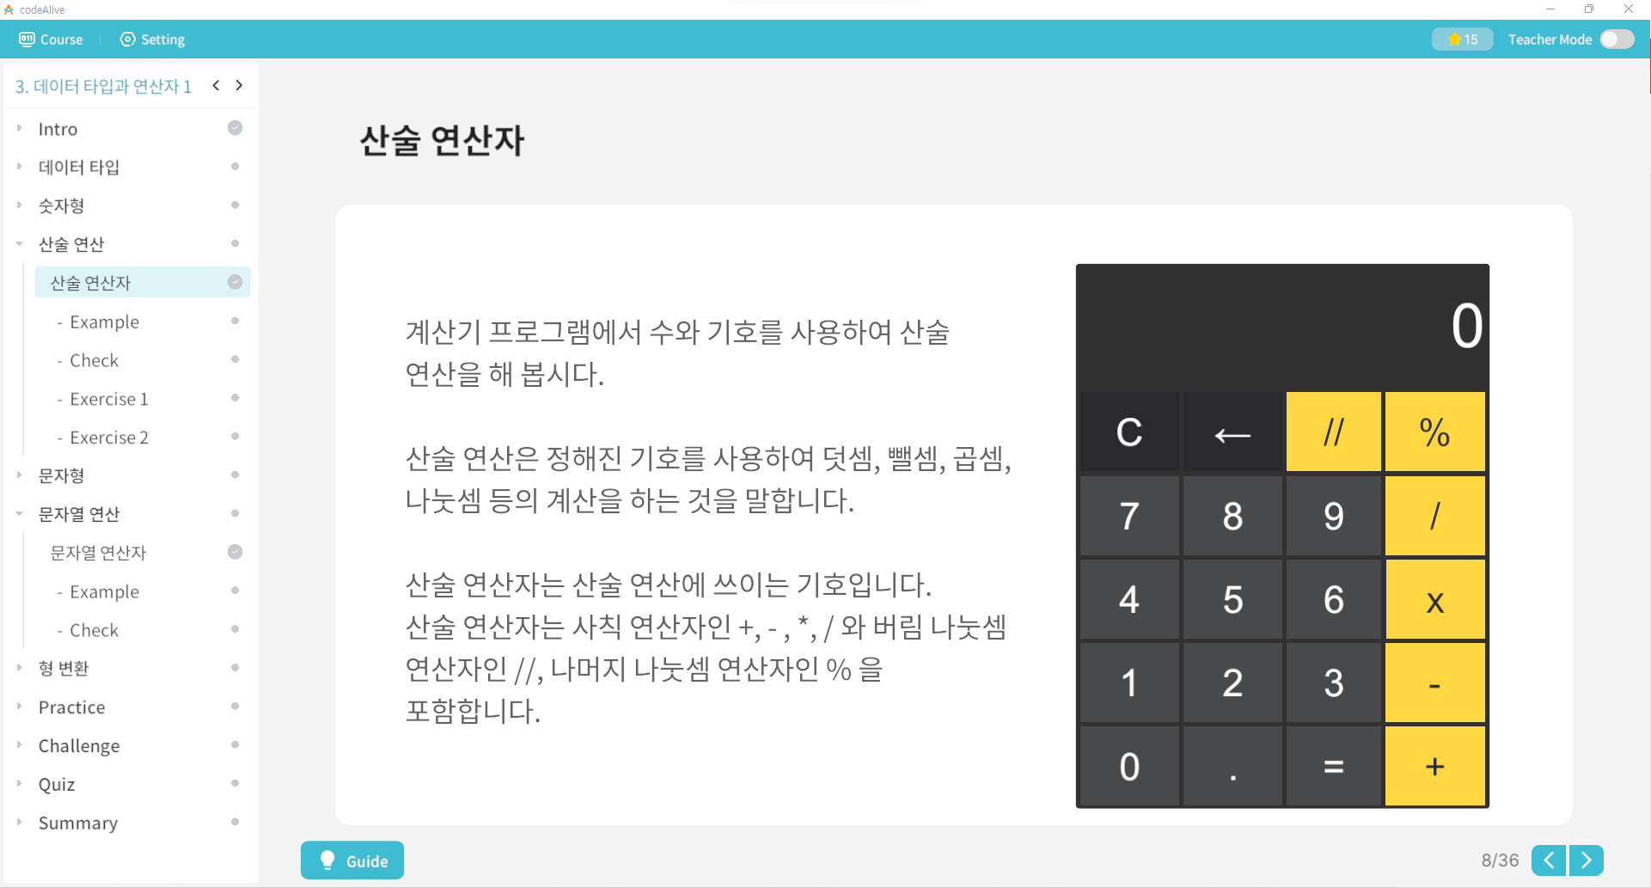
p.53 탐색적 데이터 분석 3
PB 2.0 vol.1 unit3 p.7
탐색적 데이터 분석 3
비가 가장 많이 온 2022년의 평균 강수량과 중앙값을 계산하여 어떤 값을 대푯값으로 설정하면 좋을 지 생각해 봅시다.
월 | 강수량 | 정렬 후
1 | 5.5 | 1.1
2 | 4.7 | 4.7
3 | 102.6 | 5.5
4 | 20.4 | 7.5
5 | 7.5 | 20.4
6 | 393.8 | 84.5
7 | 252.3 | 102.6
8 | 564.8 | 124.1
9 | 201.5 | 201.5
10 | 124.1 | 252.3
11 | 84.5 | 393.8
12 | 1.1 | 564.8
평균값
중앙값
중앙값은 데이터의 개수가 짝수일 땐 중앙에 있는 두 개의 값을 더한 뒤 2로 나누어 주면 구할 수 있어요.
Notes:
정렬 후 데이터의 중앙 2개 값 하이라이트 가능

Slide 58
p.51 탐색적 데이터 분석 1
탐색적 데이터 분석 1
2022년의 강수량 데이터의 통계값을 구하려고 합니다.
각 질문에 알맞은 대푯값을 찾아 빈칸의 알맞은 위치로 옮겨봅시다.
ㅇ
지역 | 연도 | 월 | 강수량 | 강수 일수
서울 | 2022 | 1 | 5.5 | 7
서울 | 2022 | 2 | 4.7 | 5
서울 | 2022 | 3 | 102.6 | 9
서울 | 2022 | 4 | 20.4 | 7
서울 | 2022 | 5 | 7.5 | 4
서울 | 2022 | 6 | 393.8 | 12
서울 | 2022 | 7 | 252.3 | 14
서울 | 2022 | 8 | 564.8 | 19
서울 | 2022 | 9 | 201.5 | 8
서울 | 2022 | 10 | 124.1 | 5
서울 | 2022 | 11 | 84.5 | 5
서울 | 2022 | 12 | 1.1 | 1
2022년에 가장 비가 많이 온 달은?
2022년 한 해의 강수량을 대표하는 값은?
Answer2
강수량의 평균값
강수량의 최솟값
Answer1
강수량의 최댓값
강수 일수의 평균값
강수량을 대표하는 대푯값과 데이터 중에서 가장 극단적인 값을 가지는 대푯값을 골라보세요.

Slide 59
p.52 탐색적 데이터 분석 2
탐색적 데이터 분석 2
최근 5년간 각 연도의 최대 강수량과 평균 강수량을 살펴보고, 데이터를 분석한 결과를 빈칸의 알맞은 위치로 옮겨봅시다.
ㅇ
연도 | 최대 강수량 | 평균 강수량
2018 | 222 | 107.0
2019 | 194.4 | 74.3
2020 | 675.7 | 137.6
2021 | 211.2 | 98.8
2022 | 564.8 | 146.9
최대 강수량
Answer1
평균 강수량
Answer2
강수량 중앙값
강수량 표준 편차
최근 5년간 데이터를 분석해 보면, 2022년의
은 최댓값이 아니다.
그러나 두 번째로 큰 값이므로 비가 많이 왔다고 판단할 수 있다.
은 2022년의 값이 가장 크므로, 지난해 유난히 비가 많이 왔다고 볼 수 있다.
표가 나타내고 있는 값이 무엇인지 살펴보면서 진행해 봅시다.

